Slide 1


Instinct Institute
Project Web development
Topic:
Design website
sell smart phone
Professor : Sok Piseth
Student : KHY MENGHUOT
From : ITC student
Group4 : saturday and sumday

Slide 2
1 What is your project about?
My project to talk a bout web site sell smart phone one compenay.
This website has 7 pags
Home page
About page
Team page
Contact page
Gallery page
Detail page

Slide 3
2 what is the problem that make you choose the project. (3 answers to the problems)
The problem that make you choose the project is :
ដោយសារខ្ញុំស្រលាញ់ចូលចិត្ត smart phone
ថ្ងៃក្រោយខ្ញុំចង់បើកហាងលក់ទូរស័ព្ទ
ដោយសាមនុស្សជាច្រើនត្រូវការទូរស័ព្ទ

Slide 4
3 what is your expected results response to the problems? (3 answers to the problems
ពេលមានវេបសាយគឺងាយស្រួលលក់តាមonline លក់បានច្រើន
ងាយស្រួលផ្ដល់ព័ត៌មានក៏ដូចជូនដំណឹងថ្មីៗនិងលំអិតបាន
មនុស្សចូលចិត្តប្រើទូរស័ព្ទដូច្នេះមុនទិញអីភាគច្រើនចូលមើលតាមរយៈវេបសាយជាមុន ហើយងាយស្រួលមើលនិងជ្រើសរើស
អាចប្រាប់ពីទីតាំងនិងការប្រមូសិនងាយៗ

Slide 5
4 Framework or library that you use in project? eg. JQuery, Bootstrap...
Framework or library that you use in project have that:
Html
Css
Bootstrap
Js/jcarousel

Slide 6
5 Result with description
Home page
About page
Team page
Contact page
Gallery page
Detail page

Slide 7
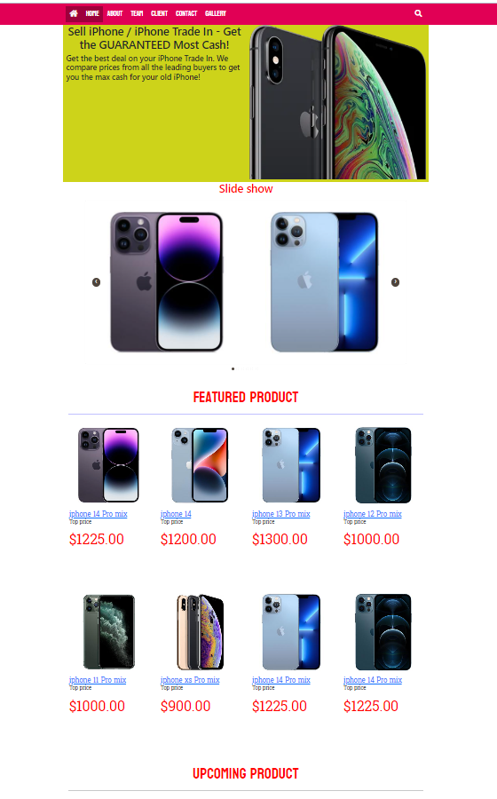
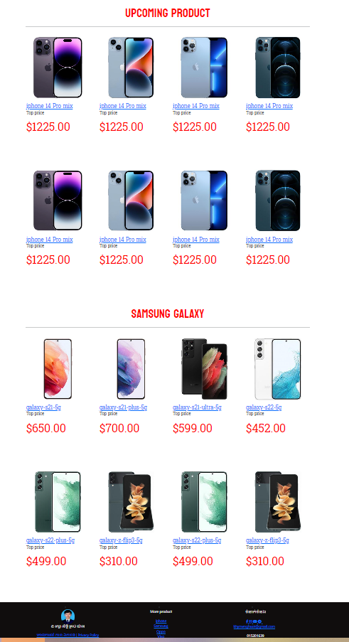
Home page has
slide show
Featured product
Upcomeing product
Samsung galaxyy

Slide 8
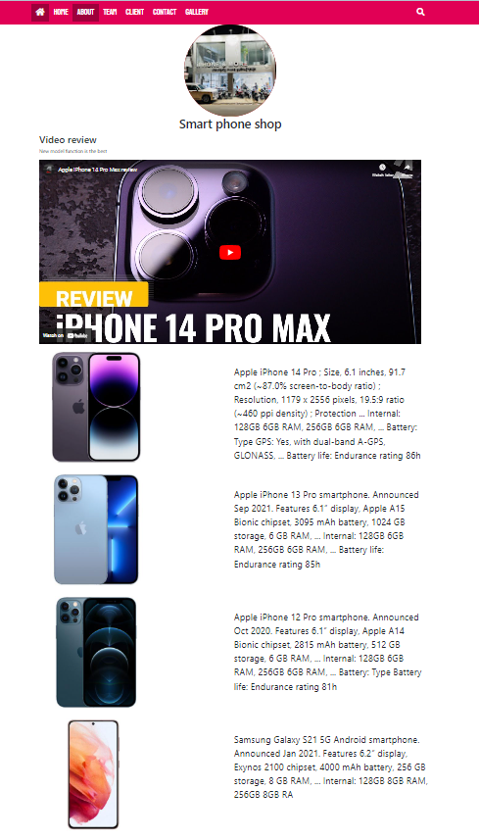
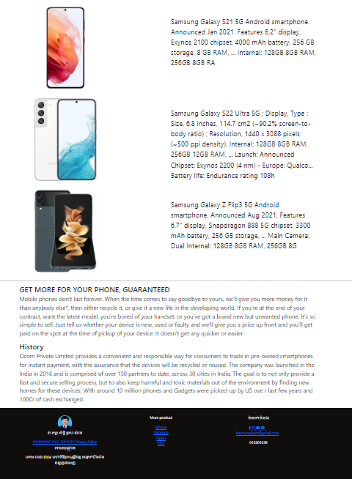

Slide 9
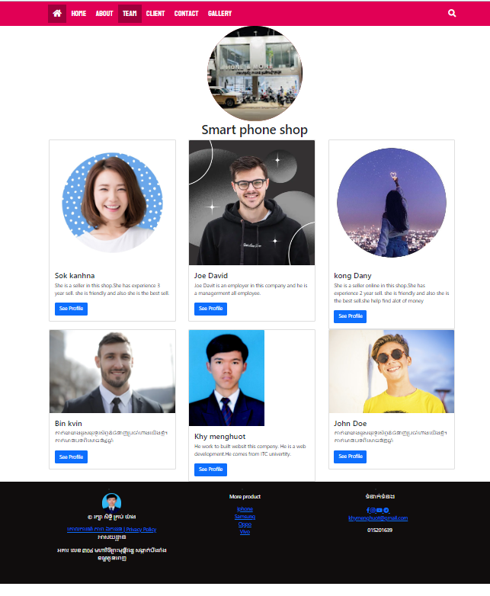
Team page show member in company

Slide 10
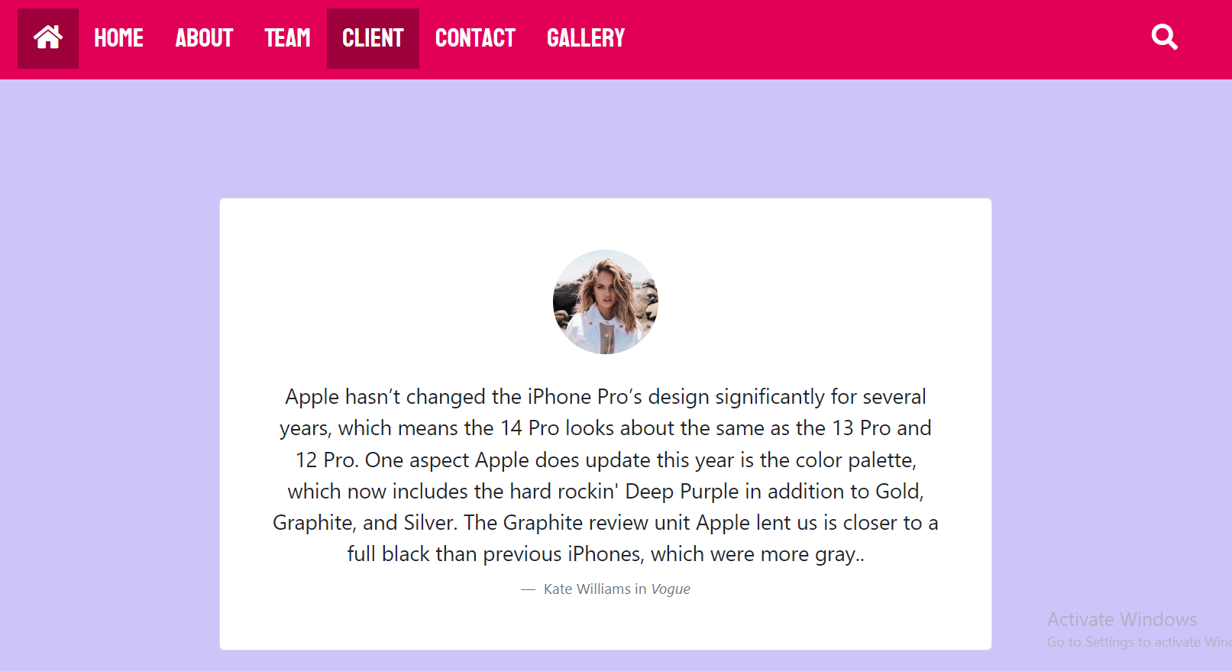
Quote that people comment to product

Slide 11
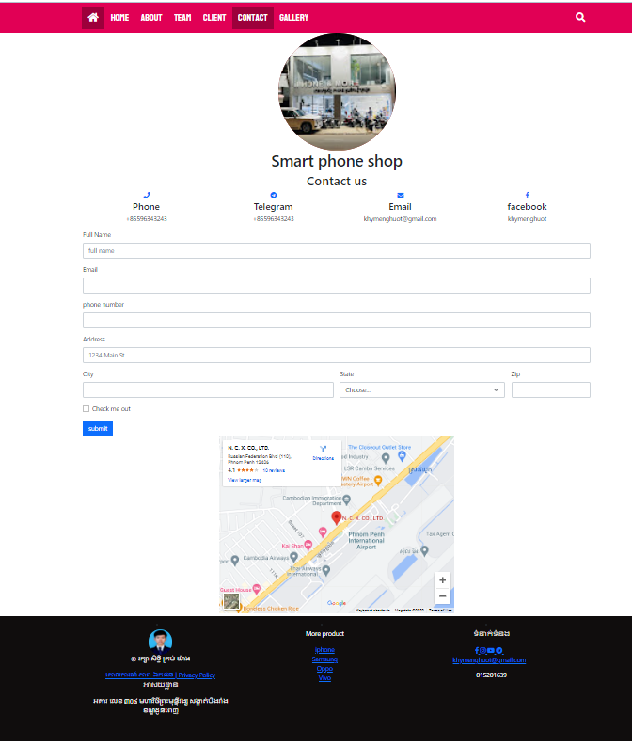
Page នេះមានបង្ហាញព័ត៍មានសំរាប់ទមនាក់ទំនង ហើយប្រាប់ពីទីតាំង
ផងដែរអាចចុះឈ្មោះកក់ទុកបាន

Slide 12
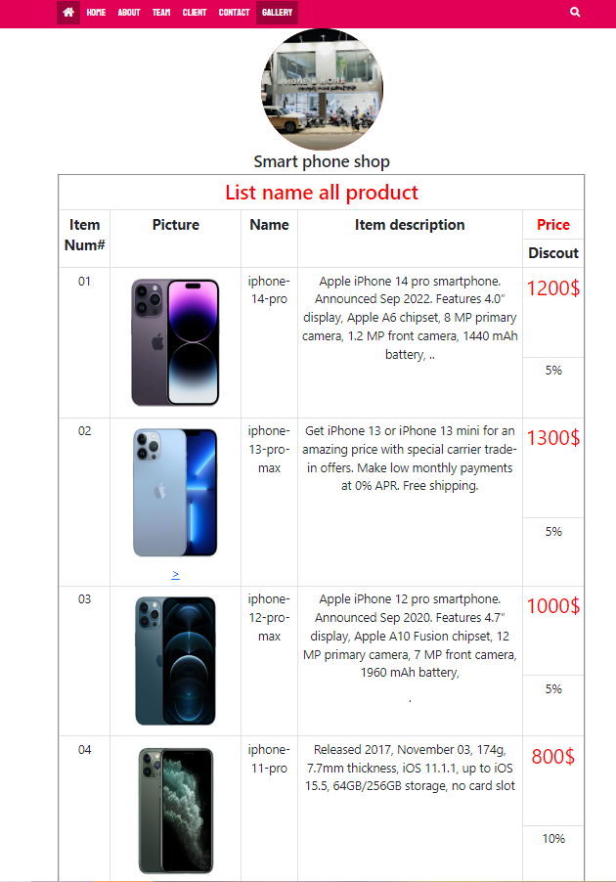
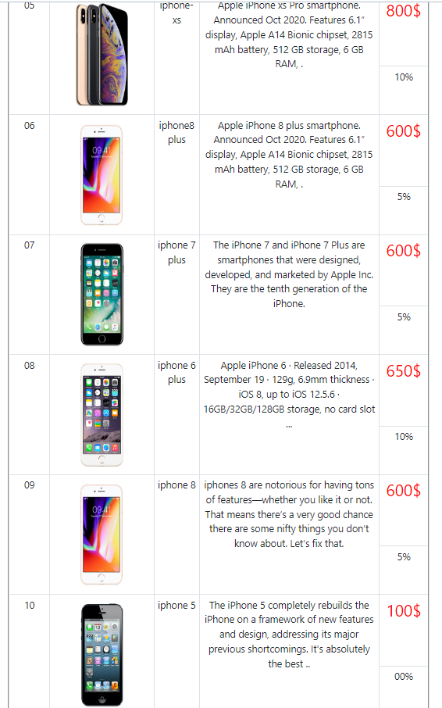

Slide 13
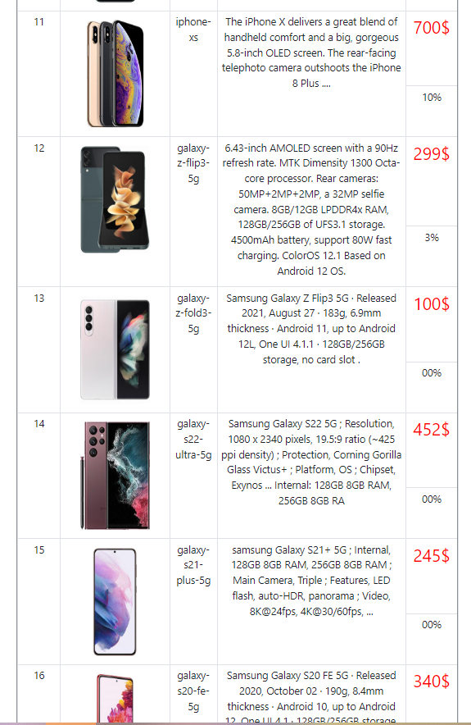
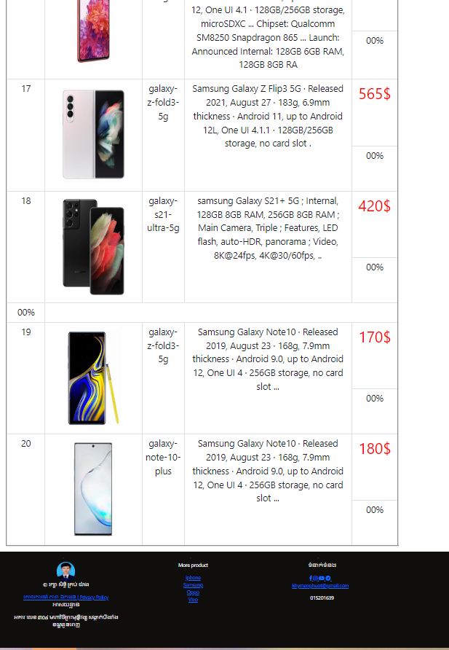

Slide 14
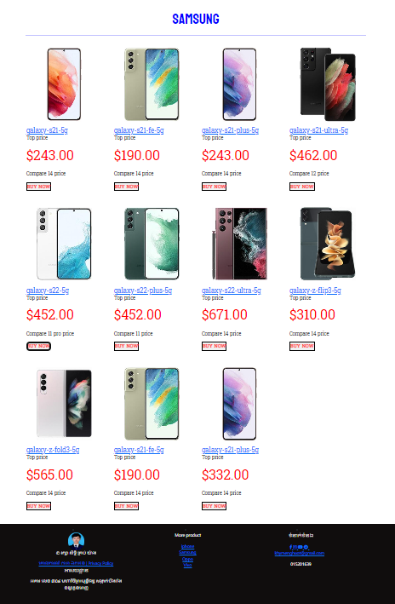
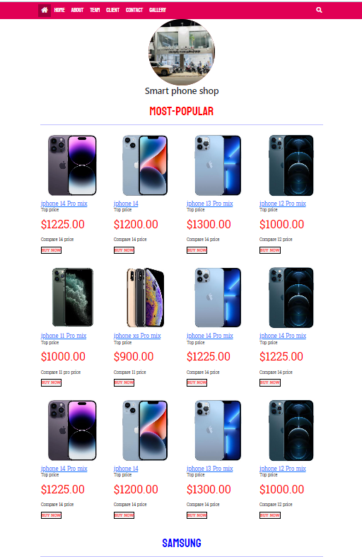
Detail page បង្ហាញall product មានតម្លៃនិងអាចបញ្ជាទិញបាន

Slide 15

Let’s to demo code

Slide 16


